Slide 1
Argumentaire à la structuration touristique
Vers la création d’un office de tourisme regroupé

Slide 2
Valoriser la cohérence touristique du territoire choisi
Insérez une cartographie résumant la cohérence touristique à l’échelle du territoire choisi

Slide 3
Un outil au service de la cohérence touristique
Un capital touristique cohérent,
Sur le territoire
Une action touristique à développer autour de cette cohérence
L’office de Tourisme regroupé
L’outil de référence

Slide 4
Un outil au service de la cohérence touristique
Missions d’un Office de Tourisme
Selon l’article L133-3 du code du tourisme :
L’office de tourisme assure l’accueil et l’information du public ainsi que la promotion touristique de la commune ou du groupement de communes, en coordination avec le comité départemental et le comité régional du tourisme. Il contribue à coordonner les interventions des divers partenaires du développement touristique local.

Slide 5
Un outil au service de la cohérence touristique
Accueil
Promotion
Coordination des Acteurs
Information
Une potentiel touristique qui doit s’exprimer dans les 4 missions légales de l’Office de Tourisme pour une action touristique cohérente

Slide 6
Un service public qui doit intégrer les besoins de demain
L’Office de Tourisme est un service public à la charge des collectivités qui répond à deux clientèles
Touristes et Populations Locales
Acteurs Touristiques et Prestataires
Des usagers dont les besoins et les moyens évoluent considérablement

Slide 7



Hier
Des prestataires qui adhèrent en nombre
COTISATIONS
Office de tourisme
Un OT quasi incontournable pour promouvoir/réserver
Des touristes « annuels » ayant le réflexe « Office de Tourisme »

Slide 8

Les voyageurs adorent passer du temps à rêver de leur prochain séjour
Rêver
50%
commencent à penser à un voyage sur internet

Slide 9

Les voyageurs font confiance aux informations en ligne pour organiser leur séjour
85%
Planifier
considèrent internet comme leur source principale d’information

Slide 10
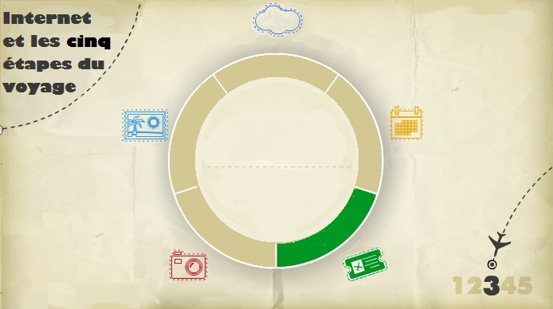
53%
Les voyageurs trouvent sur internet plus de transparence et d’options pour réserver leur séjour
prévoient de comparer les prix sur internet
Réserver

Slide 11
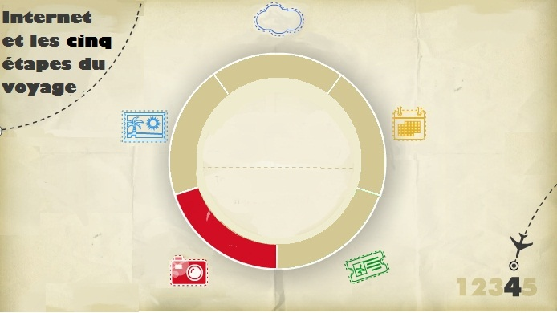
50%
utilisent un outil mobile pour obtenir de l’information sur place
Face au développement des outils mobiles, les voyageurs veulent être mieux informés
Séjourner

Slide 12

23%
Les voyageurs partagent d’avantage leur expérience, alimentant le contenu de l’information sur la destination
Partager
partagent leur expérience en direct via les réseaux sociaux

Slide 13
Aujourd’hui
Des prestataires qui ont d’autres choix de visibilité avec Internet.
Google
Adhésion timide
Facebook, Youtube,
Flickr
Etc.
RESA :
Booking
Expedia
Groupon
Etc.
Un Office de Tourisme en concurrence directe avec les sites et outils etouristiques privés.
Office de tourisme
Tripadvisor, Dismoiou, sites d’avis…
Fidélité d’une partie des touristes
Des touristes, des habitants, des néo-résidents ayant le réflexe Googlo-bookingo-tripadvisor

Slide 14

Demain
Si on ne fait rien
,,,,,,
Google
Facebook, Youtube,
Flickr
Etc.
RESA :
Booking
Expedia
Groupon
Etc.
Office de tourisme
Un OT ,,,,
Fidélité éternelle de quelques touristes
Tripadvisor, Dismoiou, sites d’avis…
,,,,,

Slide 15
Demain
En bougeant
Des prestataires demandeurs de services nouveaux
Google,
Youtube
Flickr
Dismoiou
Accompagnement numérique, partenariat, pilotage d’actions collectives
Un Office de Tourisme dans une logique de marketing de services
OFFICE DE
TOURISME
DU FUTUR
Présence de la destination
& des prestataires sur le web
Booking,
Groupon,
Expedia
Information officielle, Proximité, Qualité, Accompagnement personnalisé des clients locaux, touristes, néorésidents
Des usagers en demande d’infos qualifiées & d’accompagnement

Slide 16

1
Défi Numérique
4
3
2
1
Stratégie numérique: Fournir l’information nécessaire à la préparation du voyage – Mettre les outils numériques au service de l’accueil
L’OT dispose d’une information complète et de qualité grâce à une bonne connaissance des acteurs du territoire
Des techniciens formés aux nouveaux outils d’accueil et à l’animation numérique de territoire
Défi de la Mise en Réseau
des Acteurs
L'OT s'adresse autant aux touristes, aux populations locales et aux néo-résidents
2
Touristes
Populations Locales
Défi de la qualité et du Développement Durable
3
Défi des Ressources Internes
4
3
4
1
2
L'OT soutient et développe l'action des ambassadeurs de destination
Accompagner les prestataires par des formations aux nouveaux outils du numériques
L’OT devient un centre de service « marketing » et un soutien aux actions collectives des acteurs
Des techniciens qui disposent de temps et de moyens financiers pour connaître les prestataires et les associer au projet
Acteurs Touristiques
et Prestataires
4
2
1
3
L'OT devient le partenaire officiel du développement de l'attractivité du territoire
L’OT développe de nouveaux moyens financiers nécessaires dans le contexte actuel
Promouvoir le territoire et ses actions sur de nouveaux supports
L’OT s’engage dans une démarche qualité
Elus Locaux
et Collectivités

Slide 17

5
Le Défi Culturel
L’office de tourisme du futur c’est :
Un « centre de services » pour TOUS ses usagers
Un partenaire incontournable pour sa collectivité
Une institution compétitive pour la promotion du territoire
Tout cela nécessite des moyens humains et financiers
Mutualiser les moyens à une échelle suffisante et pertinente pour assumer tous les métiers nécessaires.
Engager obligatoirement un manager/directeur pour gérer la création et le suivi de l’OT regroupé

Slide 18
Petit lexique illustré de l’Office de Tourisme regroupé
Communal
Commune
Office de Tourisme Communal

Slide 19
Petit lexique illustré de l’Office de Tourisme regroupé
Intercommunal
Commune
Commune
Syndicat Intercommunal
Office de Tourisme Intercommunal
Commune
Transfert de Compétence selon l’art. L133-3 du Code du Tourisme

Slide 20
Petit lexique illustré de l’Office de Tourisme regroupé
Commune
Commune
Communautaire
Commune
Transfert de Compétence selon l’art. L133-3 du Code du Tourisme
Communauté de Communes
Office de Tourisme Communautaire

Slide 21
Petit lexique illustré de l’Office de Tourisme regroupé
Commune
Commune
Intercommunautaire
Communauté de Communes
Commune
Transfert de Compétence selon l’art. L133-3 du Code du Tourisme
Communauté de Communes
Communauté de Communes
Office de Tourisme Intercommunautaire
Exercice en commun de la compétence
Syndicat Mixte

Slide 22
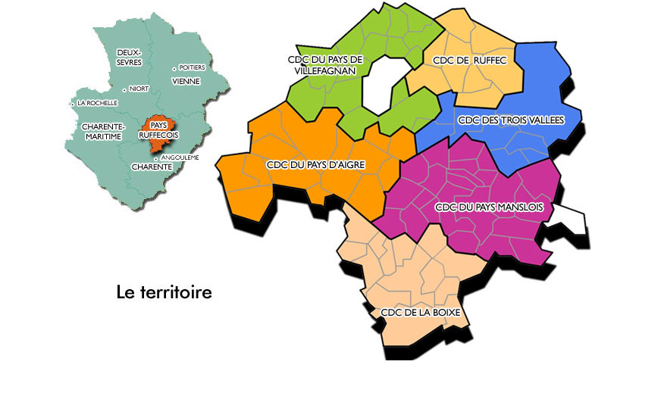

Diagnostic de l’organisation touristique du territoire

Slide 23

Office de Tourisme du Pays Manslois
Office de Tourisme du Manslois
Compétence Tourisme | CC du Pays Manslois Commune de la Tâche
Budget | 66 000 €
Fréquentation (en saison) | 2 117 visiteurs (2011)
Salariés | 2 salariées en CDI (152 heures x 2) Mise à disposition par la CdC et la commune de Mansle
Statut | Association
Classement | 2 étoiles

Slide 24
Bilan
4 Offices de Tourisme
  Aucun budget > 80 000 euros
  Moyenne de fréquentation en saison: 3000 pers.
  1,5 salarié (moy.) par structure

Slide 25
Un Office de Tourisme regroupé, ce serait…
Une structure avec 6 salariés
Un budget de 253 000 €
  Budget cumulé des offices : 193.000 €
  Subvention départementale : 30.000 €
  Subvention régionale : 30.000 €
Des moyens financiers et humains pour développer les actions touristiques et pour être plus compétitif
  Un OT regroupé pour mutualiser les moyens humains et financiers
  Un moyen de répondre aux nouvelles exigences du secteur touristique

Slide 26
Les questions à traiter en priorité
  Valoriser l’action et l’implication des bénévoles
  Définir le nouveau maillage des points d’accueil et des locaux administratifs
  Identifier le porteur des animations locales (le pôle ou pas ?)

Slide 27
Les deux étapes de la création d’un Office de Tourisme regroupé

Slide 28
Etape 1
La définition du projet
1) Transférer de la compétence tourisme aux intercommunalités
2) Associer les Offices de Tourisme et les prestataires
3) Constitution d’un Comité de Pilotage pour la définition et mise en place du projet (dont choix de la structure juridique)

Slide 29
Etape 2
La mise en œuvre du projet
Ressources Humaines
Reprise du personnel actuel
Formation des salariés
Ressources Financières
Subventions
Adhésions (si association)
Autres problématiques
Schéma Local d’Accueil
Les habitants-ambassadeurs
La taxe de séjour
Création du nouvel organigramme

